Slide 1
EventUs
גל הלל - 211696521
זיו מורגן - 209904606

Slide 2
חלוקת עבודה
לאורך תהליך הפיתוח כצוות, שנינו השתתפנו באופן פעיל בכל ההיבטים של הפרוייקט
ההתמקדות העיקרית שלי (גל) הייתה בפיתוח החזית,
מצד שני, השותף שלי (זיו) לקח את ההובלה בניהול מסדי נתונים ושילוב שרתים.
אמנם לכל אחד מאיתנו היו תחומי ההתמחות שלו, אבל חשוב לציין ששיתפנו פעולה הדוק לאורך כל תהליך הפיתוח. חלקנו באופן קבוע תובנות, סיפקנו משוב ושיתפנו פעולה בקבלת החלטות.

Slide 3
אז מה זה EventUs?
EventUs היא אפליקציית ניהול אירועים מקיפה שנועדה לייעל את הארגון, הקידום והתיאום של אירועים מגוונים ובעזרתה, מארגנים יכולים ליצור ולנהל אירועים ביעילות תוך כדי שהם מספקים למשתמשים פלטפורמה נוחה ויעילה לגלות ולהשתתף במספר עצום של מפגשים.
הצורך באפליקציה זו נובע מהמורכבות בניהול אירועים שונים ביעילות. לפתרונות הקיימים אין לרוב את התכונות הנדרשות כדי לתת מענה לצרכים של מארגני האירועים והמשתתפים כאחד. מגבלות אלו מובילות לתהליכי תכנון אירועים לא יעילים ולא נוחים למארגני האירוע ולמשתתפים.
האפליקציה נותנת מענה לאתגרים הללו על ידי הצעת פלטפורמה מרכזית המצוידת בכלים מקיפים לניהול אירועים. על ידי איחוד כל ההיבטים של תכנון וביצוע אירועים באפליקציה אחת, היא מייעלת תהליכים, משפרת את התקשורת ומטפחת שיתוף פעולה חלק בין המארגנים והמשתתפים. בנוסף היא מתאימה לכולם כיוון שהיא מספקת מענה למגוון רחב של אירועים, בין אם זה תזמון מפגשים קהילתיים קטנים, כנסים רחבי היקף, אירועים או מפגשים חברתיים תוססים.
המשתתפים מקבלים גישה לפרטי האירוע, מה שמאפשר להם להיות מעודכנים במידה ויש שינויים, ליצור אינטראקציה עם מארגנים, לראות רשימות משתתפים ולספק משוב באמצעות דירוגים ומארגני אירועים מחזיקים בשליטה מקיפה על ניהול אירועים, עם יכולות לנהל משתתפים, לעדכן את פרטי האירוע ולתקשר עם המשתתפים באמצעות הודעות פרטניות או המוניות. שילוב חלק זה של תכונות מבטיח ניהול אירועים יעיל ומטפח מעורבות ושביעות רצון משופרים הן למארגנים והן למשתתפים.
בסופו של דבר, EventUs באה לחולל מהפכה בניהול אירועים על ידי הצעת פתרון מקיף וידידותי למשתמש המייעל כל היבט של מחזור החיים של האירוע.

Slide 4
דרישות מרכזיות של המערכת
דרישות פונקציונליות:
ניהול משתמש - מידע
פונקציונליות רישום וכניסה הן למארגנים והן למשתתפים
ניהול פרופיל המאפשר למשתמשים לעדכן את המידע שלהם
ניהול אירועים - מידע
יצירת אירועים חדשים עם מידע מפורט כגון שם, תאריך, שעה, מיקום ותיאור
המארגנים יכולים לערוך את פרטי האירוע ולבטל אירועים במידת הצורך
יכולת למארגנים לנהל רשימות משתתפים לאירועים
מערכת הודעות המאפשרת תקשורת בין משתמשים למארגנים

Slide 5
דרישות לא פונקציונליות:
ביצועים
שימוש יעיל במסד הנתונים כדי למזער את צריכת משאבי המערכת
ממשק משתמש מהיר לשיפור השימושיות והנוחות הן למארגנים והן למשתתפים
מערכת הודעות בעלת ביצועים גבוהים כדי להבטיח תקשורת בזמן בין משתמשים
שימושיות
ממשק אינטואיטיבי וידידותי לניווט ואינטראקציה קלים
הצגה עקבית וברורה של מידע על פני כל מרכיבי המערכת

Slide 6
פיצ'רים מרכזיים
יצירה וניהול אירועים
מארגנים יכולים ליצור אירועים חדשים בקלות עם מידע מפורט
יכולת לנהל פרטי אירוע כגון שם, תאריך, מיקום ותיאור
עריכה חלקה וביטול אירועים לפי הצורך
רישום ואימות משתמשים
פונקציונליות רישום וכניסה מאובטחת למארגנים ולמשתתפים
ניהול פרופילים המאפשר למשתמשים לעדכן את המידע וההעדפות שלהם
אינטראקציה ותקשורת
מערכת הודעות המאפשרת תקשורת בין משתמשים למארגנים
המשתתפים יכולים לשלוח פניות ולקבל עדכונים על אירועים
המארגנים יכולים לשלוח הודעות למשתתפי האירוע

Slide 7
גילוי ורישום אירועים
ממשק ידידותי למשתמש לגילוי אירועים קרובים
המשתתפים יכולים להירשם לאירועים שהם מעוניינים להשתתף בהם
ניהול משתתפים למארגנים
למארגנים יש שליטה מלאה על ניהול רשימות המשתתפים לאירועים שלהם
יכולת ניהול משתתפים לפי הצורך
אפשרות לשלוח הודעות ממוקדות למשתתפי האירוע
מערכת משוב ודירוג
המשתתפים יכולים לספק משוב ודירוגים לאירועים שבהם השתתפו
המארגנים יכולים לאסוף תובנות ולהעריך את ביצועי האירוע על סמך משוב של המשתתפים
דירוגים וביקורות עוזרים לשפר אירועים עתידיים ולשפר את שביעות הרצון הכללית של המשתמשים

Slide 8
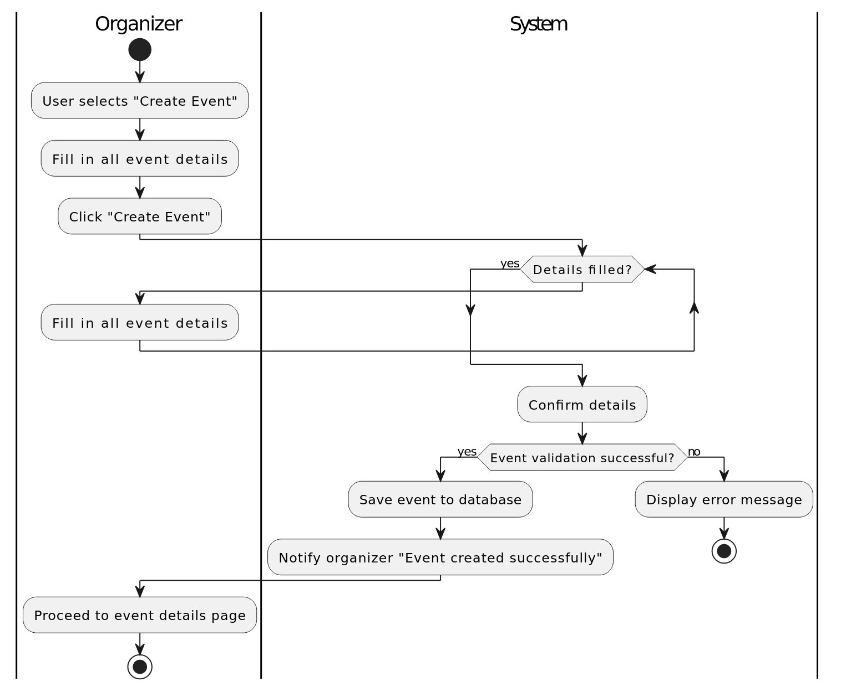
Use Case Diagram
תהליך יצירת אירוע
התהליך מתחיל כאשר המארגן עובר למסך "Create Event", וממלא את כל פרטי האירוע הדרושים. לאחר מכן, הוא לוחץ על "Create Event" והמערכת בודקת האם כל הפרטים מולאו כראוי.
אם כן, המערכת מאשרת את הפרטים ושומרת את האירוע במסד הנתונים.
אם לא, המארגן מתבקש למלא את הפרטים החסרים.
לבסוף, המארגן ממשיך לדף פרטי האירוע, והתהליך מסתיים גם כאשר האירוע נוצר בהצלחה וגם במקרה של שגיאה

Slide 9
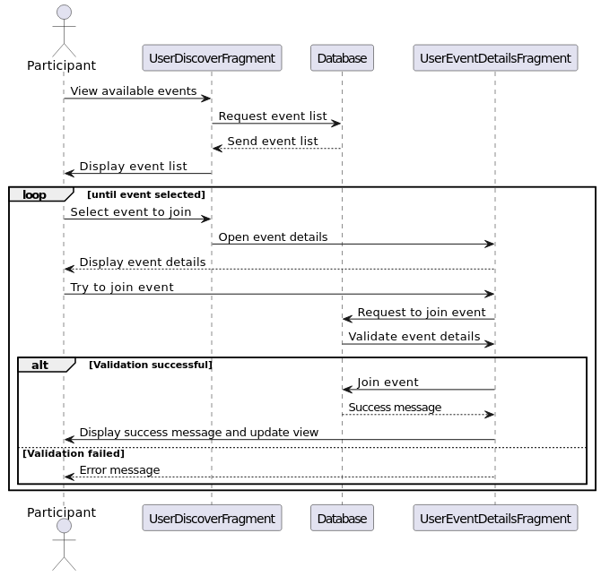
תהליך הצגת אירועים מחיפוש
לאחר שהמשתמש מחפש אירוע, ה-UserDiscoveryFragment שולח בקשה למסד הנתונים ומקבל רשימת אירועים שמוצגת למשתתף.
המשתתף בוחר אירוע ומועבר ל-UserEventDetailsFragment עם מידע מפורט.
הוא מבצע הצטרפות לאירוע והמערכת מאמתת את הפרטים.
אם האימות הצליח, המשתתף מצטרף לאירוע ומקבל הודעת הצלחה.
אם האימות נכשל, הוא מקבל הודעת שגיאה

Slide 10
תבנית עיצוב
התבנית שבה השתמשנו - Model-View-Presenter) MVP)
Model
אחראי לניהול נתונים - Data
דוגמאות למחלקות מודל: User, UserEvent, UserMessage.
מחלקות אלו מייצגות ישויות ומחזיקות נתונים הקשורים למשתמשים, אירועים, הודעות וכו'.

Slide 11
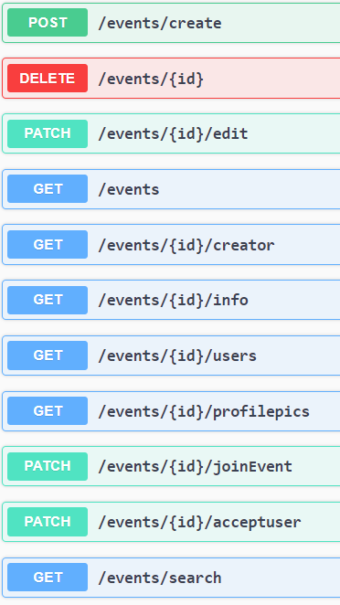
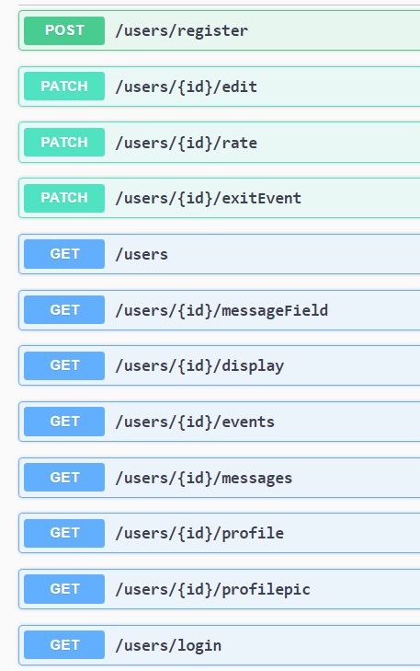
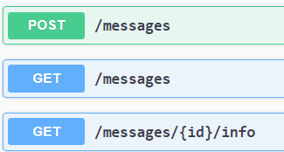
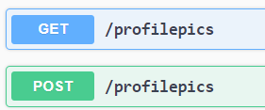
API Endpoints

Slide 12
תבנית עיצוב
התבנית שבה השתמשנו - Model-View-Presenter) MVP)
View
אחראי להצגת נתונים למשתמש וקליטת קלט מהמשתמש
דוגמאות למחלקות תצוגה: MainActivity, LoginFragment, CreateEventFragment UserProfileFragment.
מחלקות אלו מטפלות באינטראקציה של המשתמש ומציגות נתונים רלוונטיים למשתמש.

Slide 13
תבנית עיצוב
התבנית שבה השתמשנו - Model-View-Presenter) MVP)
Presenter
אחראי לתיווך בין שכבות המודל והתצוגה
דוגמאות: לוגיקה הקשורה לאימות משתמש ורישום קיימת במחלקות LoginViewModel ו-RegistrationViewModel.
לוגיקה הקשורה לפרטי אירועים, הודעות, פרופילי משתמש וכו', קיימת במחלקות כגון EventDetailsTabFragment, CreateMessageFragment, UserProfileFragment .

Slide 14
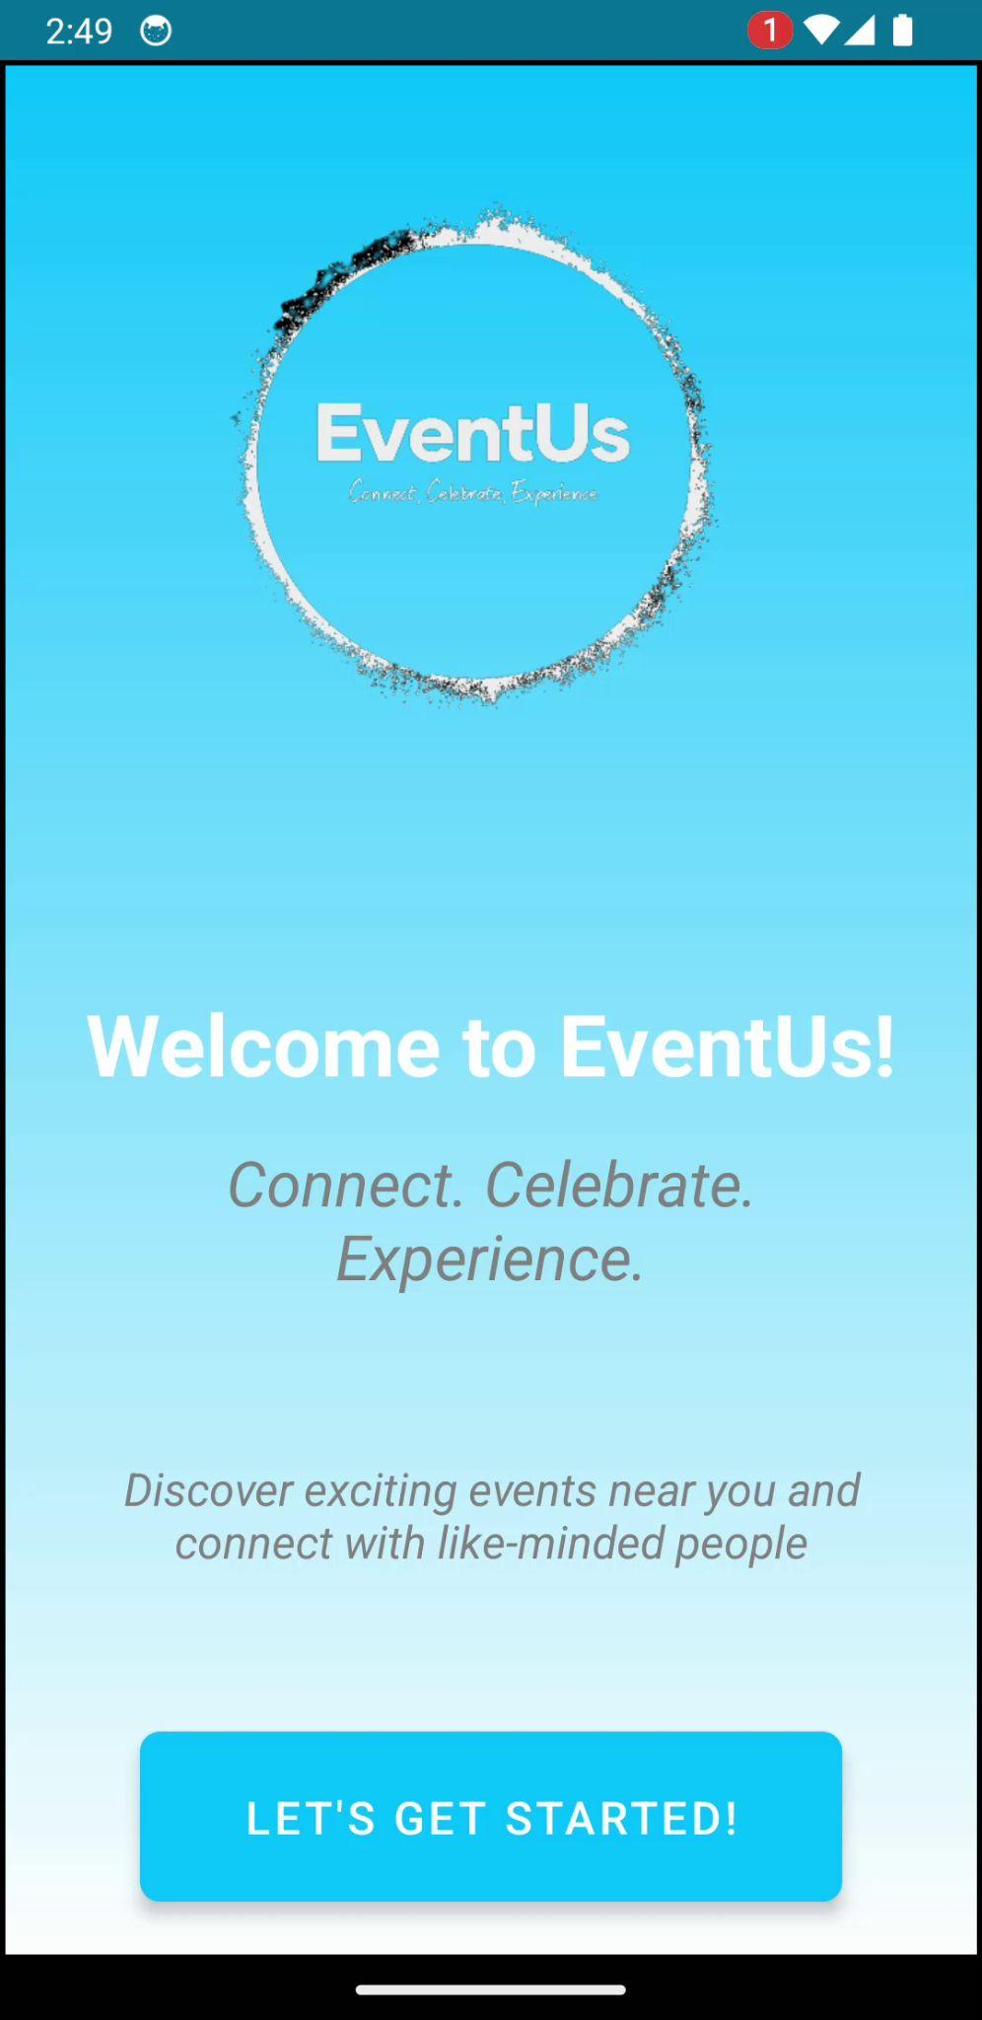
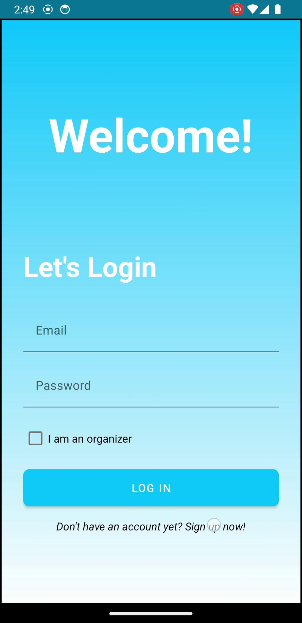
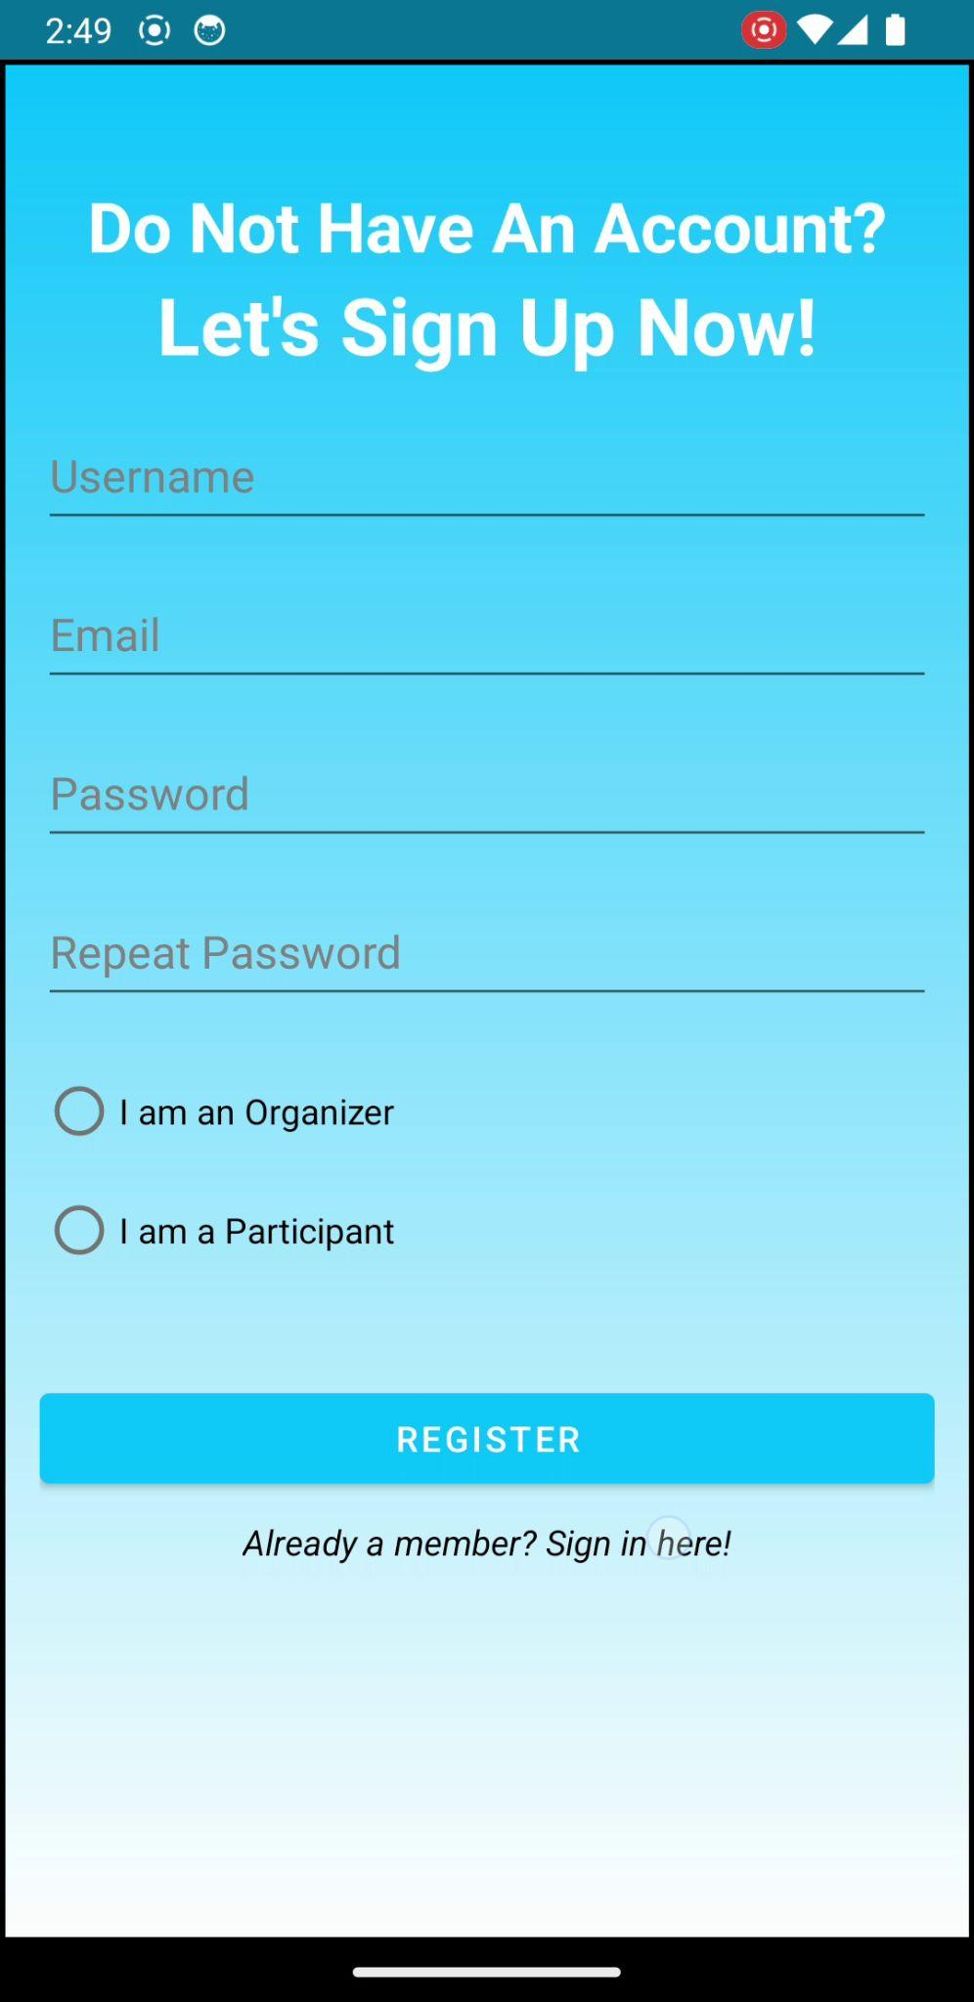
תיאור המערכת
מסך ראשי
מסכי כניסה והרשמה

Slide 15
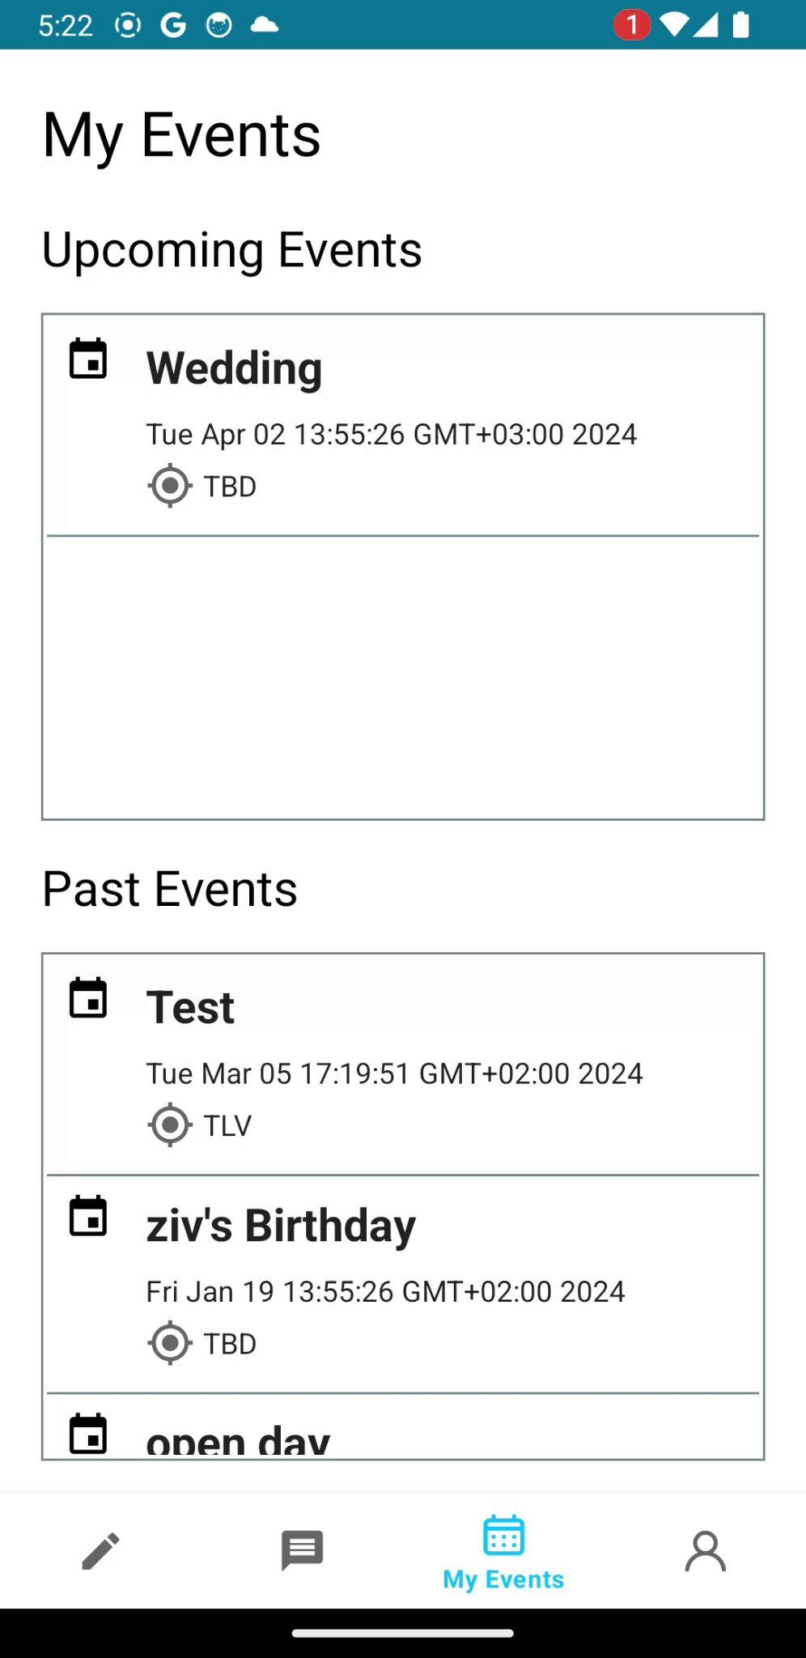
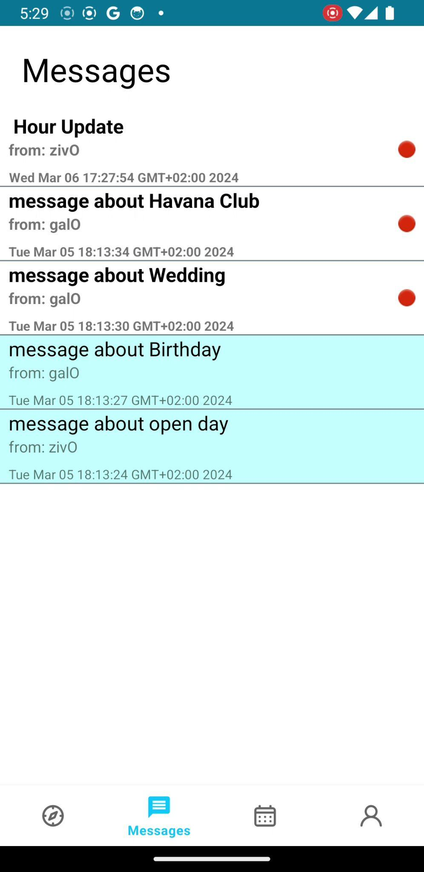
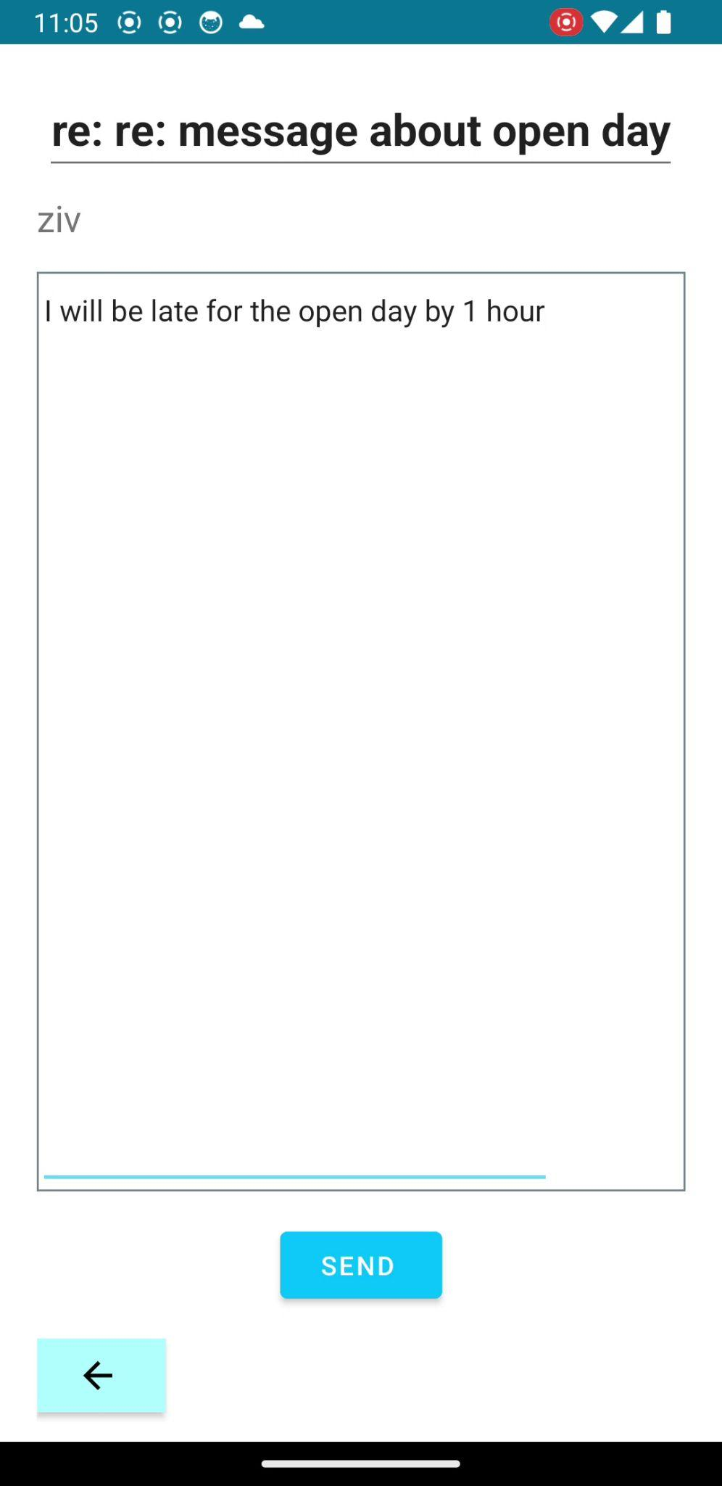
תיאור המערכת
מסך אירועים
מסך הודעות
מענה להודעות

Slide 16
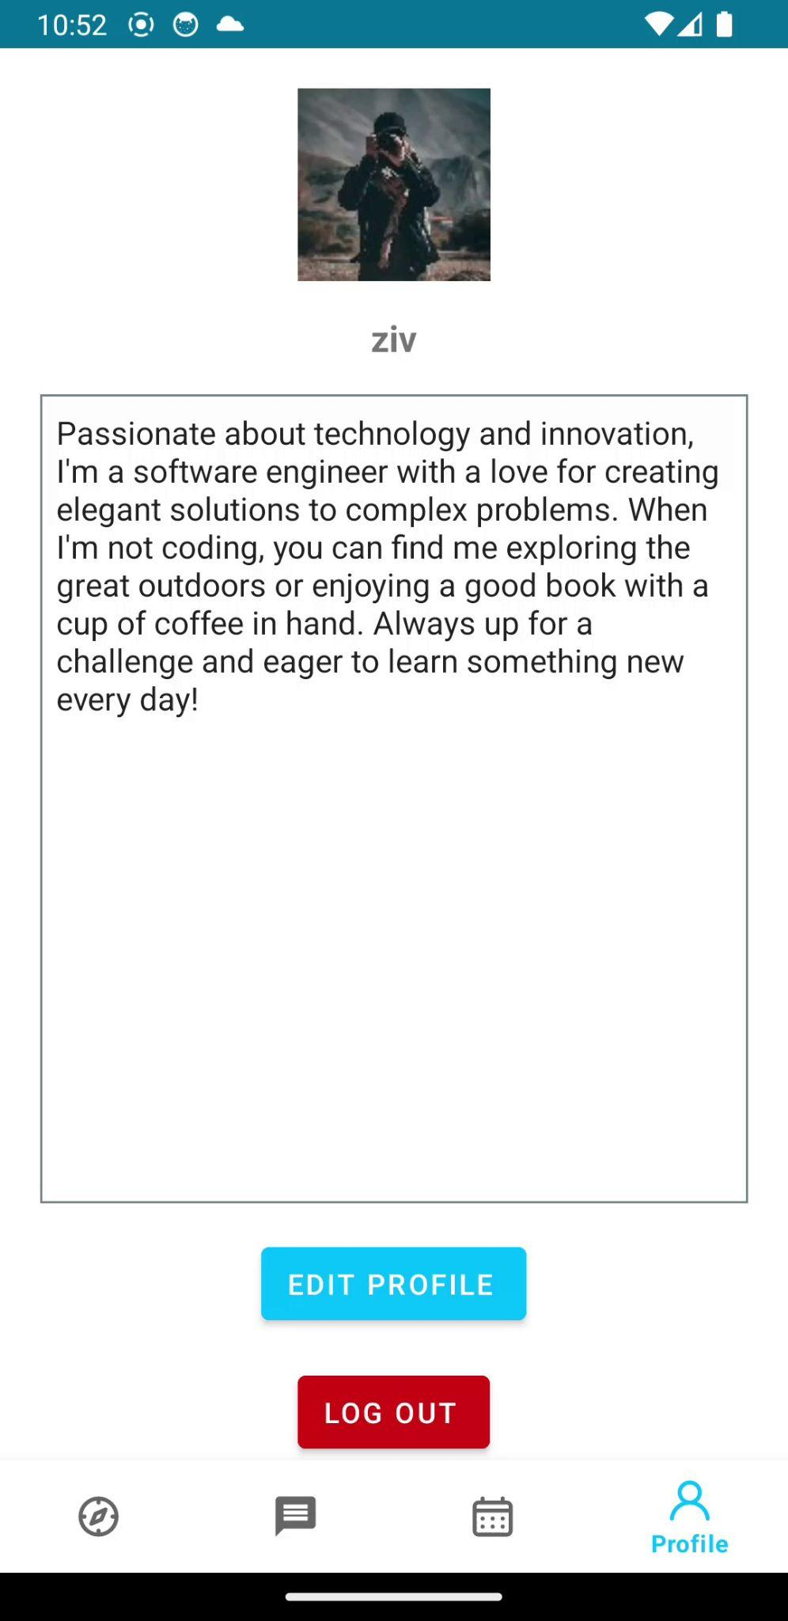
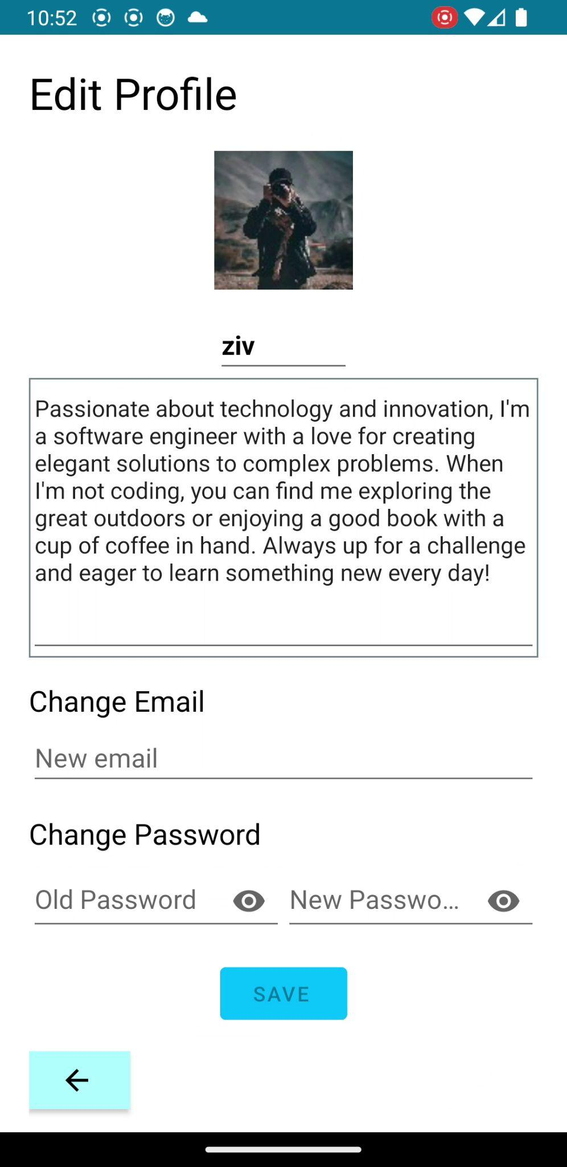
תיאור המערכת
צפייה ועריכת פרופיל

Slide 17
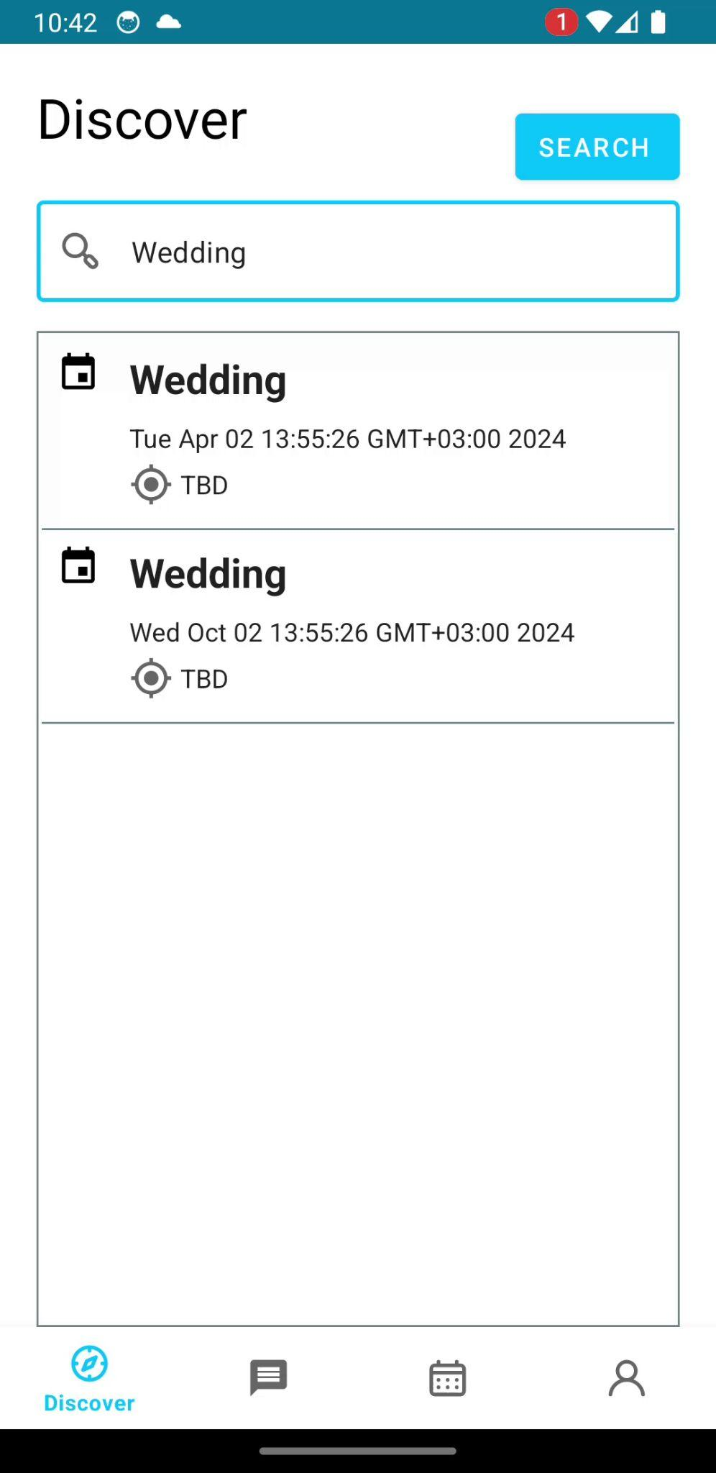
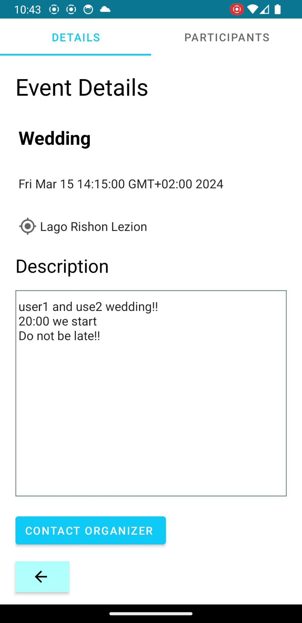
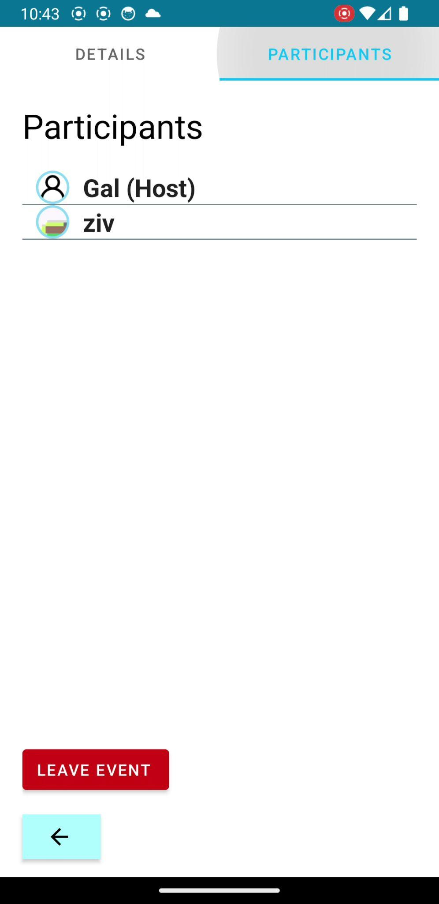
תיאור המערכת
חיפוש אירועים וצפייה בפרטי האירוע

Slide 18
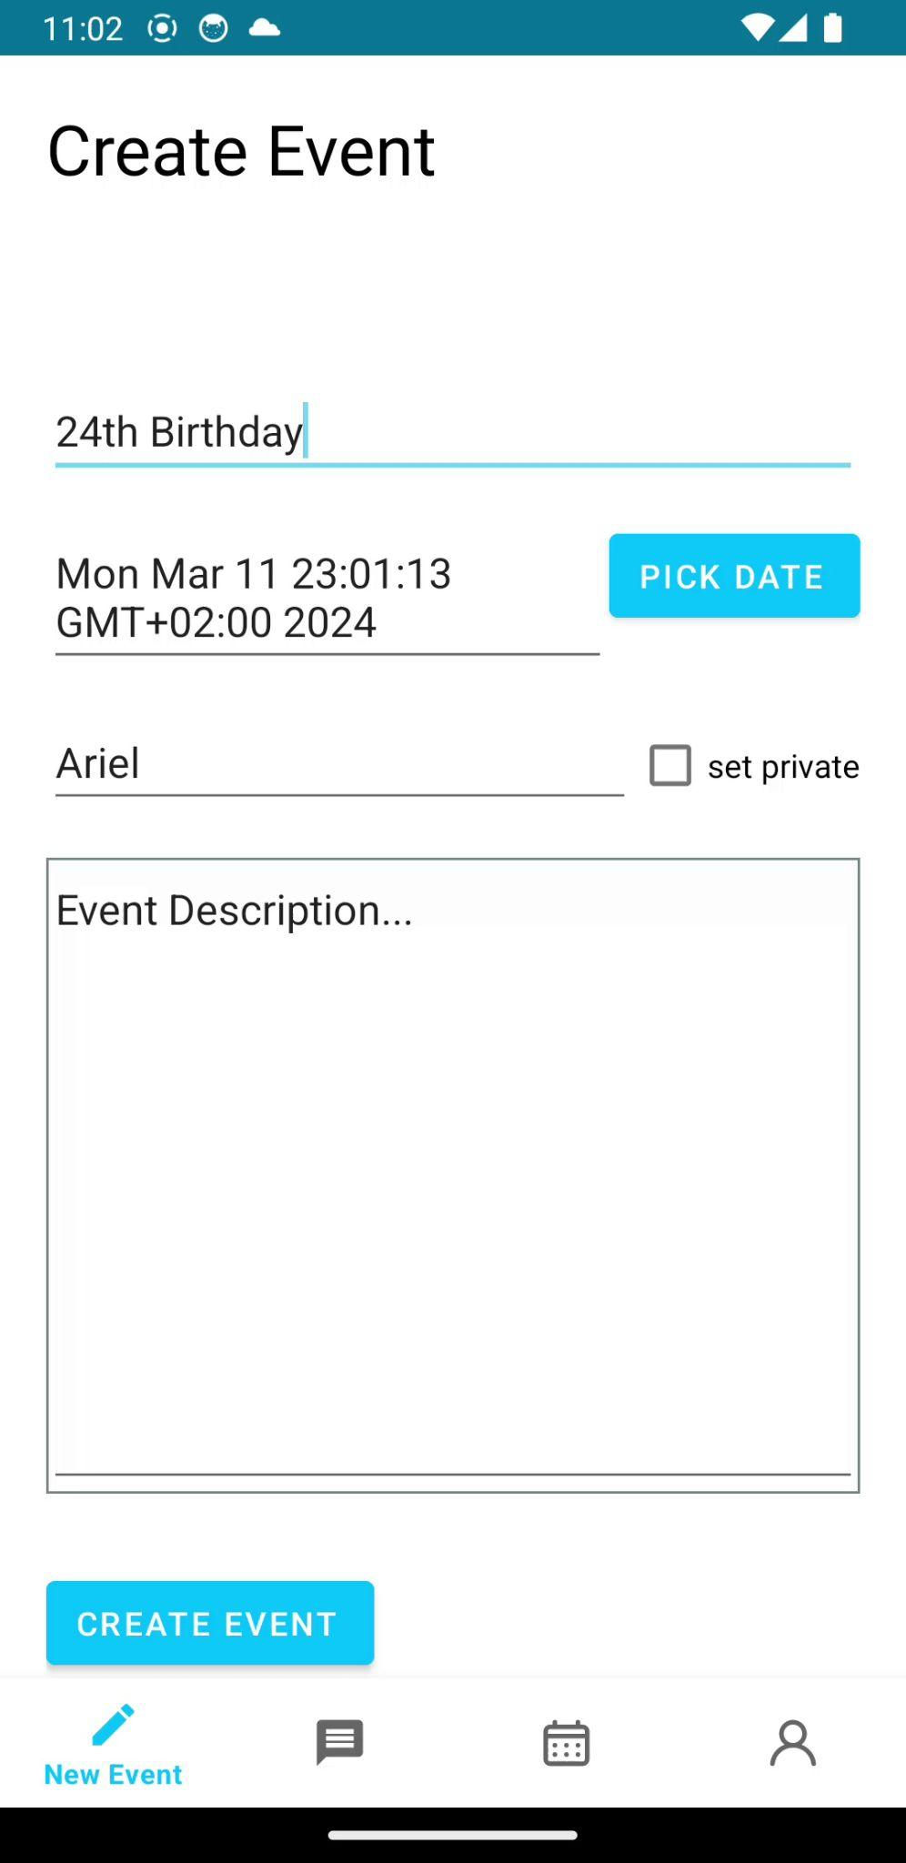
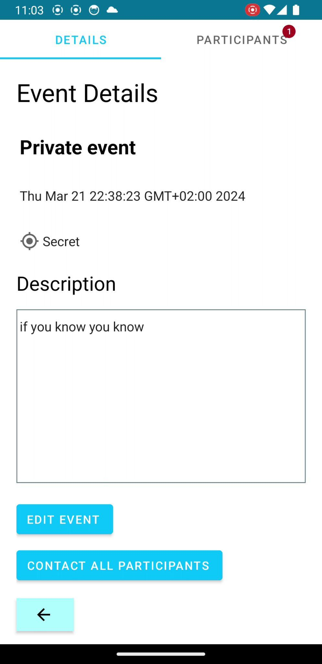
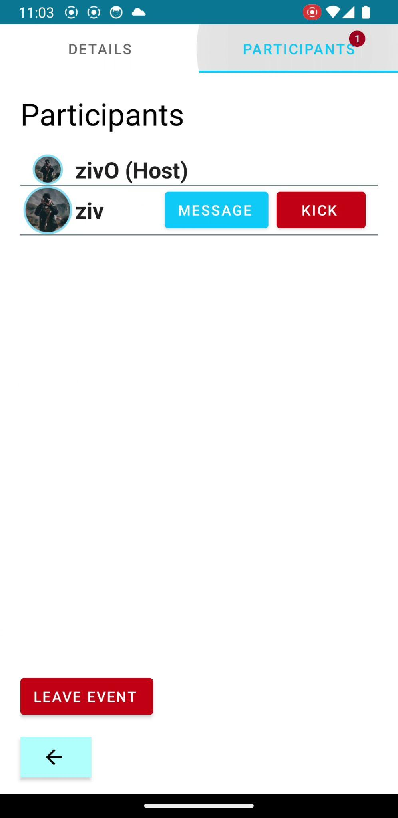
תיאור המערכת
יצירת אירוע
ניהול האירוע

Slide 19
ציון פערים
רצינו לאפשר למארגני אירועים להזמין משתתפים לאירועים דרך קישור
רצינו לממש שחזור סיסמה

